Slide 1
ИННОВАЦИИ В ОБРАЗОВАТЕЛЬНОЙ ОРГАНИЗАЦИИ: СТРАТЕГИИ РАЗВИТИЯ И СОВРЕМЕННЫЕ ПРАКТИКИ
ТОПОЛЬНИКОВА Наталья Николаевна, к.п.н.,
topolnikova@yandex.ru

Slide 2
Инновация
Нововведение
Новшество (модернизация)
Инновационный процесс
Инновационная деятельность

Slide 3
Педагогическая инновация в современных исследованиях рассматривается как нововведение в педагогическую деятельность, изменение в содержании и технологии обучения и воспитания, имеющее целью повышение их эффективности
[Педагогика: большая современная энциклопедия, с.198].

Slide 4
По сути своей новизна всегда относительна. Новшество не обязательно является чем-то новым, но обязательно чем–то лучшим и может быть продемонстрировано само по себе.
Инновации педагога или учреждения могут быть представлены в виде:
абсолютной новизны (отсутствие в данной сфере аналогов и прототипов),
относительной новизны (внесение некоторых изменений в имеющуюся практику).

Slide 5
Что заставляет образовательные организации (педагогов) внедрять инновации???

Slide 6
Социально-экономические преобразования
Обучающиеся
Личная готовность педагога

Slide 7
Стимулируют инновационную направленность педагогической деятельности социально-экономические преобразования, которые происходят в обществе и в самой системе образования, обновленная образовательная политика, которая заявлена в стратегических документах.

Slide 8


Slide 9
Уровни инновационной работы
Федеральный
Региональный
Городской
Локальный

Slide 10
Инновационная площадка по реализации инновационных проектов
Инновационная площадка – образовательная организация или их объединение осуществляющие деятельность по разработке, внедрению и распространению новых подходов, технологий и методик в воспитании и обучении, инновационных проектов и разработок по стратегически важным направлениям инновационной деятельности в области образования и педагогической науки.
Инновационный проект — совокупность мероприятий по разработке продуктов инновационной деятельности (образовательных программ и проектов, методических рекомендаций, учебных пособий, и т. д.) через опытно-экспериментальную деятельность, их дальнейшего внедрения в иных образовательных организациях.
Площадки могут осуществлять инновационные проекты по одному или нескольким тематическим направлениям инновационной деятельности.

Slide 11
Федеральный уровень https://fip.expert
ФЕДЕРАЛЬНЫЕ ИННОВАЦИОННЫЕ ПЛОЩАДКИ (ФИП)—
организации, осуществляющие образовательную деятельность, либо иные действующие в сфере образования организации, а также объединения таких организаций, независимо от их организационно-правовой формы, типа, ведомственной принадлежности, реализующие инновационные проекты или программы, которые имеют существенное значение для обеспечения модернизации и развития системы образования с учётом основных направлений социально-экономического развития Российской Федерации, реализации приоритетных направлений государственной политики Российской Федерации в сфере образования
(ст. 20 ФЗ №273 «Об образовании в Российской Федерации»)

Slide 12
Федеральный уровень https://fip.expert
Основные НАПРАВЛЕНИЯ деятельности
1. Разработка, апробация и (или) внедрение:
новых элементов содержания образования и систем воспитания, новых педагогических технологий, учебно-методических и учебно-лабораторных комплексов, форм, методов и средств обучения в организациях, осуществляющих образовательную деятельность, в том числе с использованием ресурсов негосударственного сектора;
примерных основных образовательных программ, инновационных образовательных программ, программ развития образовательных организаций, работающих в сложных социальных условиях;
новых профилей (специализаций) подготовки в сфере профессионального образования, обеспечивающих формирование кадрового и научного потенциала в соответствии с основными направлениями социально-экономического развития Российской Федерации;
методик подготовки, профессиональной переподготовки и (или) повышения квалификации кадров, в том числе педагогических, научных и научно-педагогических работников и руководящих работников сферы образования, на основе применения современных образовательных технологий;
новых механизмов, форм и методов управления образованием на разных уровнях, в том числе с использованием современных технологий;
новых институтов общественного участия в управлении образованием;
новых механизмов саморегулирования деятельности объединений образовательных организаций и работников сферы образования, а также сетевого взаимодействия образовательных организаций;
2. Инновационная деятельность в сфере образования, направленная на совершенствование научно-педагогического, учебно-методического, организационного, правового, финансово-экономического, кадрового, материально-технического обеспечения системы образования.

Slide 13

Региональный уровень

Slide 14
Инновационная деятельность педагога в современных условиях

Slide 15
Определение понятия
«инновационная деятельность педагога»
Инновационная деятельность педагога – целенаправленная работа, основанная на осмыслении собственного профессионального опыта путем изучения и сравнения образовательного процесса для его изменения и получения при этом более качественного образования.

Slide 16
Готовность к инновационной деятельности
совокупность качеств педагога, определяющих его направленность на развитие собственной педагогической деятельности и деятельности всего коллектива образовательного учреждения, а также его способности выявлять актуальные проблемы образования, находить и реализовать эффективные способы их решения.

Slide 17
Инновационная деятельность педагога зависит:
от уровня личностной готовности педагога к этой деятельности, совокупности качеств педагога, определяющих его направленность на совершенствование собственной педагогической деятельности:
личностных (работоспособность, готовность к творчеству, высокий эмоциональный статус);
специальных (знание новых технологий, овладение новыми методами обучения, умение анализировать и выявлять причины недостатков, находить актуальные проблемы образования и реализовывать эффективные способы их решения).

Slide 18
Нельзя дать того, чего не имеешь
Информальное образование
(вглубь)
Неформальное образование
(горизонталь)
Формальное образование
(вертикаль)
Педагог

Slide 19
Специфика новаторства
Участие педагогов в инновационной деятельности имеет свои особенности.
1) предполагает присутствие необходимой степени свободы у соответствующих субъектов.
2) такой подход приводит к осознанию того, что свобода творчества должна идти рядом с высокой личной ответственностью педагога, занимающегося инновационной деятельностью.

Slide 20
Классификация новаторства
По своему назначению все новейшие внедрения в систему обучения условно делят на:
Общие. Это глобальные концепции, имеющиеся в современном образовании. Они находят свое проявление в оптимизации образовательного процесса, развитии гуманистических положений, практических и информационных технологий, а также в организации и в управлении педагогическими процессами.
Частные. Они имеют место в тех случаях, когда инновационная экспериментальная деятельность педагогов носит форму авторских нововведений, разрабатываемых в соответствии с современными направлениями образовательного процесса, и внедряется в отдельно взятой образовательной организации.

Slide 21
Проблемы внедрения инноваций
низкий уровень базовой подготовки педагогов;
среда деятельности в классическом, традиционном режиме;
невысокая степень готовности к инновационной деятельности;
отсутствие мотивации из-за перегруженности;
неспособность определить для себя наиболее приоритетное направление, что вызывает распыление деятельности и не дает ощутимого результата;
отсутствие поддержки со стороны руководства.

Slide 22
Мотивы участия в инновационной деятельности
Мотив придает смысл деятельности для человека.
как способ получения дополнительного заработка;
как способ достижения признания и уважения со стороны руководства и коллег;
как выполнение своего профессионального долга;
как способ реализации своего творческого потенциала и саморазвития.

Slide 23
Инновационная деятельность – процесс, который развивается по определенным этапам и позволяет педколлективу перейти на более качественную ступень развития.
Эти этапы неизбежно проходит любой коллектив, задача методиста (руководителя)– понять, где сейчас находится ваш коллектив и выбрать нужную тактику. Алгоритм из пяти этапов поможет незаметно погрузить весь коллектив в инновационную работу.
На каждом этапе внедрения инноваций вы будете сталкиваться с определенной реакцией педагогов (К. М. Ушаков), которая чаще всего возникает в ответ на предложение о необходимости каких-либо перемен.

Slide 24
На любом из уровней образовательная инновация развивается в пять этапов
Первый этап - инициация нововведения и принятие решения о необходимости внедрения новаций определенного типа. Инициация может быть вызвана к жизни внутренним побуждением лидера организации, но скорее всего причиной служит внешнее или внутреннее давление: приказ министерства, заказ отрасли на нового специалиста, изменения и процессы внутри самой организации. На практике часто инициатива нововведения идет не сверху, а снизу - от педагогов-новаторов.

Slide 25
Второй этап - теоретический
Обоснование и проработка инноваций на основе психолого-педагогического анализа, прогнозирование того, как будет развиваться инновационный процесс и каковы его негативные и позитивные последствия. Этот этап является самым сложным, так как педагогические раздумья и способность <помыслить иную педагогическую реальность> (Г.П. Щедровицкий) предполагают:
владение психолого-педагогической теорией;
умение выстроить в единую концепцию свои идеи;
обоснование необходимости или неизбежности инновации;
выделение факторов, способствующих внедрению новшества.
Этот этап предполагает также информационное обеспечение планируемого нововведения. Тщательная работа на втором этапе влечет за собой успех на этапе внедрения инноваций в педагогический процесс.

Slide 26
Третий этап - организационно-практический
Создание новых структур, способствующих освоению новшества: лабораторий, экспериментальных групп и т.д. Эти структуры должны быть мобильны, самостоятельны и независимы. На этом этапе важно найти сторонников инновационной идеи, особенно из числа влиятельных и авторитетных в организации лиц. Кроме того, надо предвосхитить отношение к новации многих других сотрудников из числа тех, кого прямо затронут эти новшества. Этот этап инновационного процесса заканчивается убеждением большинства членов организации в необходимости нововведений и создании благоприятного эмоционально-мотивационного фона.

Slide 27
Четвертый этап - аналитический
Обобщение и анализ полученной модели.
На этом этапе надо осознать, на каком уровне осуществляется инновационный процесс; соотнести состояние образовательного учреждения в целом (или состояние преподавания конкретного предмета) с тем прогностическим состоянием, которого предполагалось достичь в результате нововведения. Если соответствия не состоялось, надо найти ответ на вопрос: почему?

Slide 28
Пятый этап - внедрение
Внедрение может быть пробным, а затем и полным. Успех на этом этапе зависит от трех факторов:
от материально-технической базы той учебной организации (или образовательной среды), где осуществляется новшество;
от квалификации преподавателей и руководителей, от их отношения к инновациям вообще, от их творческой активности;
от морально-психологического климата в организации (степени конфликтности, степени сплоченности сотрудников, текучести кадров, общественной оценки их труда и др.).

Slide 29
Социальные психологи делят людей по их отношению к инновациям на следующие типы
Рационализаторы - это работники, принимающие новаторские предложения только после тщательного анализа их полезности, возможностей использования, экономического и социального эффекта, вероятных трудностей на пути внедрения. Этот тип людей является наиболее оптимальным в работе с инновациями.
Нейтралы - это те люди, которые действуют в зависимости от того, что им приказали или как на них повлияли. Отношение нейтрала к новинкам осторожное, инициативы он не проявляет. Но если ему прикажут, то он сделает то, что от него потребуют.
Скептики - люди, которые не склонны на слово верить ни одному полезному предложению, даже очевидному для всех. Скептик может стать хорошим контролером проектов и предложений как человек, сомневающийся во всем, с чем он сталкивается.
Консерваторы - такие же, как и скептики, но только их скептицизм практически не имеет границ. Даже если инновация продумана до мелочей, они ее отвергнут.
Ретрограды - очень похожи на консерваторов. Разница в степени нигилизма. Отбрасывание новинок без анализа и до анализа - характерная черта ретрограда. Ретроград обращен в прошлое, но не ради изучения опыта, а для поиска оснований своим принципам - <старое заведомо лучше нового>, <новое - это хорошо забытое старое>, <все велосипеды давно изобретены> и т.п. Он активен, как новатор, но его активность расходуется на то, чтобы повернуть все назад, в прошлое.

Slide 30
1-й этап – отрицание
Любое нововведение вызывает отрицание и непринятие. Педагоги с большим стажем в работе всегда ориентируются на прошлое, не видят смысла менять привычный профессиональный уклад. Этот этап характеризуется негативным отношением педагогов к инновациям, связанным с сохранением стереотипов образовательной деятельности.
Первый вопрос, который задают педагоги после предложения что-то изменить в своей работе, это вопрос «Зачем?». Стремления педагогов к совместной работе в условиях инноваций не наблюдается. Обычно возникает проблема в общении между молодыми специалистами и педагогами с большим стажем работы. Наблюдается недостаток знаний в организации и внедрении инновационных процессов. Отсутствует система стимулирования инновационных педагогических навыков.
Какие ваши действия?

Slide 31
Какие ваши действия?
Прежде всего, не торопите педагогов. Дайте им время, чтобы адаптироваться к восприятию нового. Предлагайте как можно больше информации и фактов, чтобы они поняли неизбежность изменений. Ориентируйте педагогов на будущее: описывайте, что произойдет после нововведения. Ваша основная задача – создать мотивационные условия вхождения коллектива в инновационную деятельность.

Slide 32
2-й этап – сопротивление
Это самый сложный этап. На этом этапе у многих педагогов может проявляться раздражение, депрессия, ощущение личного поражения. Нововведения требуют много времени, в том числе и после работы, так как они связаны с изучением новой литературы, новых технологий, методик. Типичными выражениями педагогов могут быть такие: «Я всю ночь не спала из-за этого…».
Какие ваши действия?

Slide 33
Какие ваши действия?
На этом этапе важно слушать и слышать педагогов, давать им своевременную обратную связь. Оказывайте им не только методическую, но и психологическую поддержку, при необходимости давайте возможность «выпустить пар». При этом продолжайте демонстрировать серьезность намерений введения новшеств. Чтобы уменьшить сопротивление новому, важно создать в коллективе положительный психологический микроклимат.
(Исследование психологического климата в коллективе. Выявление проблем, направлений работы для создания благоприятного климата)
Этот этап заканчивается тогда, когда педагоги признают, что нововведения неизбежны и все равно будут внедрены.

Slide 34
3-й этап – исследование
На этом этапе у педагогов появляются собственные идеи, но они все еще действуют хаотично и недостаточно концентрируют свое внимание на проблеме. Есть вероятность, что в это время они придут к вам с вашей же перефразированной идеей. В этот момент главное – помочь педагогам выделить приоритеты деятельности.
Какие ваши действия?

Slide 35
Какие ваши действия?
Используйте «мозговые штурмы». Не забывайте демонстрировать собственную вовлеченность. В процессе обсуждения идей с коллективом преследуйте только краткосрочные цели и тщательно следите за действиями педагогов. Старайтесь не говорить «нет» слишком быстро и часто. Поддерживайте динамику происходящего всеми доступными способами.

Slide 36
4-й этап – вовлеченность
На этом этапе часто педагоги объединяются в малые группы – творческие группы. Это признак того, что они
вовлечены в процесс, готовы к сотрудничеству.
Какие ваши действия?

Slide 37
Какие ваши действия?
Уточните цель и задачи деятельности творческой группы, координируйте их работу. Поддерживайте новые ритуалы в жизни коллектива, идеи педагогов. Вместе определяйте долгосрочные цели и планируйте задачи. Сосредоточьтесь на наиболее «успешных» педагогах, назначайте их координаторами работы творческих групп.

Slide 38
5-й этап – традиционализация
На этом этапе инновации, нововведения входят в повседневную жизнь педагогов, становятся ежедневной «приятной рутиной».
Какие ваши действия?

Slide 39
Какие ваши действия?
Поддерживайте и поощряйте педколлектив. Способствуйте активному распространению педагогического опыта. На каждом этапе выбирайте тактику в работе с педколлективом, которая поможет не усугубить ситуацию.
Главное условие и совет: нельзя переходить на другой этап, если предыдущий еще не пройден!

Slide 40
Семь тактик «Как действовать, если коллектив против инноваций»

Slide 41
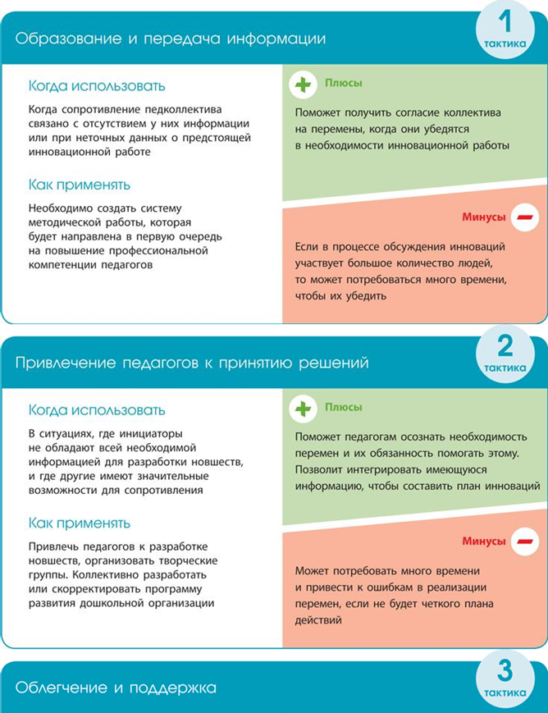

Slide 42
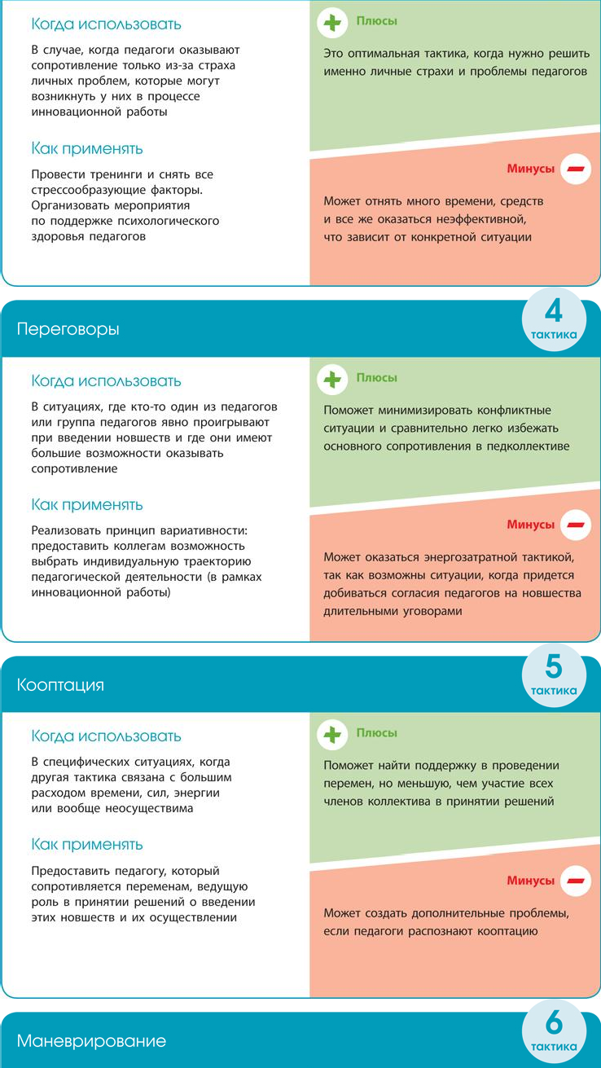

Slide 43
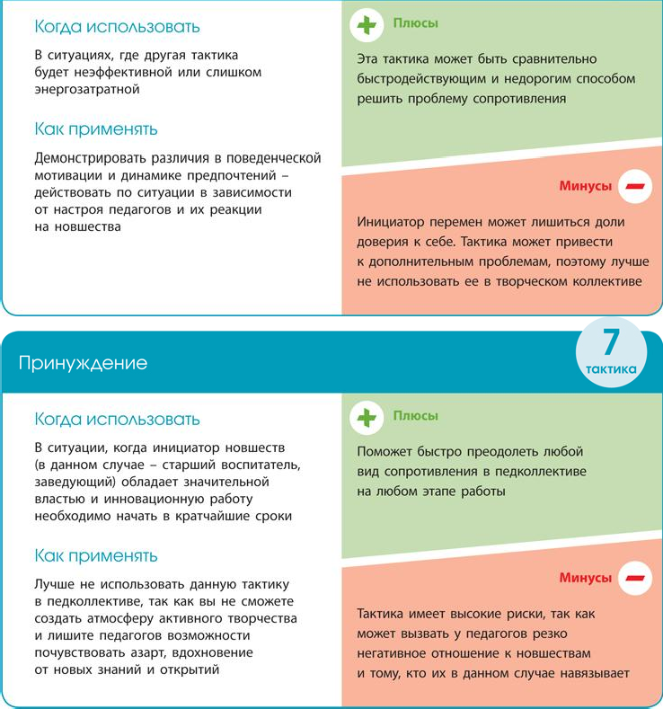

Slide 44
Пять советов, как создать в коллективе положительный психологический климат
1. Создавайте атмосферу активного творчества. Предлагайте педагогам анализировать идеи коллег, просите аргументировать свою точку зрения.
2. Научитесь видеть в каждом педагоге личность. Уважайте их выбор, дайте возможность апробировать свои идеи, почувствовать азарт, вдохновение от новых знаний и открытий.
3. Поощряйте педагогов за оригинальные идеи. Дайте понять, что они ценны для вас и всего коллектива.
4. Не используйте в общении глаголы повелительного наклонения. Иначе рискуете вызвать негативную ответную реакцию коллег. Вежливость приятна всем.
5. Избегайте слова «должны». Оно вызывает психологический дискомфорт, внутреннее подсознательное сопротивление. Лучше сказать «выбирайте», «решение остается за вами»

Slide 45
Благодаря внедрению инноваций, вы сможете сформировать инновационную инфраструктуру, обеспечить устойчивое развитие и дальнейшее распространение передового опыта.
Также эта работа будет способствовать повышению имиджа ОО, позволит занять лидирующую позицию на рынке образовательных услуг. С помощью расширенного диапазона мероприятий педагоги смогут раскрыть, развить и реализовать творческие замыслы, что будет способствовать улучшению качества образования.

Slide 46
Вам непременно придется проводить инновации, если перед вами будет стоять проблема выживания Фред Смит

